Slide 2
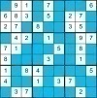
10.3 Sudoku
Obiettivi
I partecipanti sanno contare da 1 a 9.
I partecipanti sanno che ci sono 9 numeri a una cifra da 1 a 9.
Oridnare, scrivere e confrontare numeri da 1 a 9.
Imparare a combinare 9 numeri tra 1 e 9, trovare i numeri mancanti o eliminare i numeri che risultano doppi.
I partecipanti imparano a osservare e applicare le regole matematiche.
Strumenti, Materiali e Organizzazione
Ogni giocatore riceve una tabella del Sudoku (3x3 spazi combinati per un totale di 81 celle).
La tabella del Sudoku deve essere preventivamente preparata, perchè non tutte le combinazioni risultano possibili. Puoi consultare differenti siti web per creare la tabella del Sudoku (vedi i suggerimenti).
Il Sudoku è un solitario, quindi si può giocare da soli.
La lezione dura 45 minuti. Spiegare prima le regole e successivamente i partecipanti potranno completare uno o più Sudoku. È consigliabile iniziare dalle tabelle più semplici.

Slide 3
10.3 Sudoku
Descrizione della Lezione
Prima parte della lezione (5 minuti):
Spiegare il gioco del Sudoku.
Utilizzare per la spiegazione le schede da distribuire agli studenti.
Ogni studente possiede la propria scheda.
Correzione collettiva della scheda.
Seconda parte della lezione (40 minuti):
Ogni partecipante riceve la propria scheda.
Ogni partecipante riempe il proprio Sudoku.
Una volta completato, l’insegnante verifica la soluzione.
In caos di difficoltà, l’insegnante può aiutare i partecipanti.
È importante che tutti i partecipanti riescano a trovare la giusta combinazione dei numeri da 1 a 9.

Slide 4
10.3 Sudoku
Suggerumenti Utili
Il Sudoku segue delle regole molto semplici, ma può risultare complicato al momento della sua risoluzione.
Generatori del Sudoku su Internet:
https://www.kompf.de/sudoku/generator.html
http://www.websudoku.com/
http://www.opensky.ca/~jdhildeb/software/sudokugen/

Slide 5
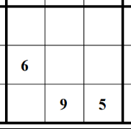
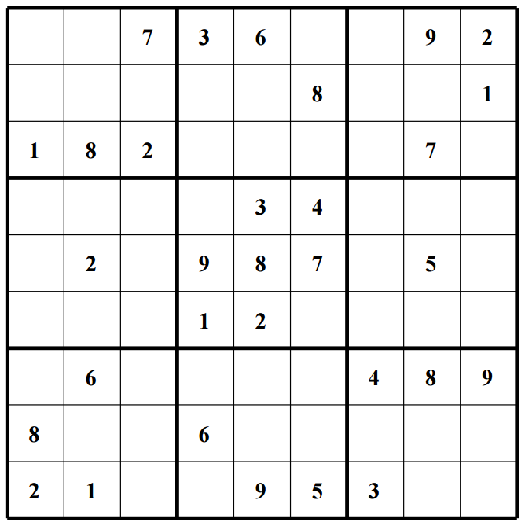
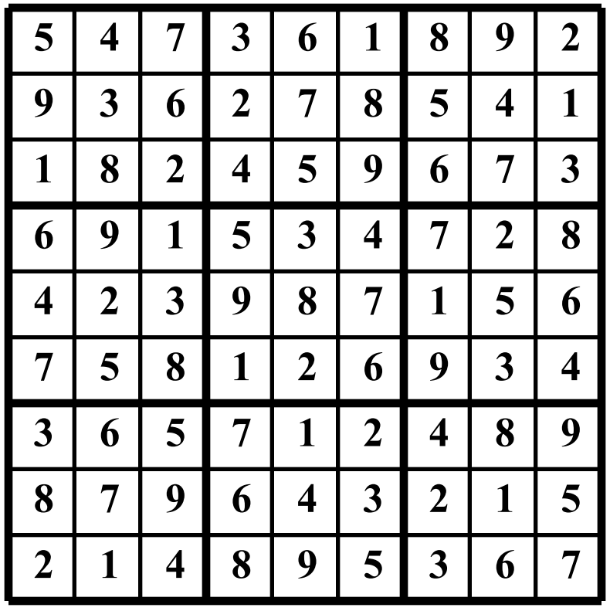
10.3 Sudoku
4
Aggiungi i possibili numeri mancanti:
1
4
7
8
4
1
3
6
1
2
3
5
7

